Slide 1
UPRAVLJANJE PRODAJOM
1. DIO

Slide 2
OSOBNA PRODAJA
PRODAJNO OSOBLJE GOSPODARSKOG SUBJEKTA OSOBNO PREDSTAVLJA PROIZVODE ILI USLUGE POTENCIJALNIM KUPCIMA SA SVRHOM OSTVARIVANJA PRODAJE I IZGRAĐIVANJA ODNOSA S KUPCIMA
KAKO SE STVARA VRIJEDNOST ZA KUPCA?
OTKRIVAMO NJEGOVE POTREBE I PREDSTAVLJAMO RJEŠENJE ZA NJIH
STVARAMO KVALITETNI ODNOS
PRUŽAMO KVALITETNE USLUGE NAKON KUPNJE (SERVIS, ODGOVARANJE NA UPITE KUPACA I SLIČNO)

Slide 3
PRODAJNE AKTIVNOSTI
NAČIN NUĐENJA
STVARA SE POVOLJNA PREDODŽBA O PROIZVODU ILI USLUZI KOJA SE NUDI
KORAK U KOJEMU JE VAŽNA PROMOCIJA
PREGOVARANJE
INTERES PRODAVAČA JE PRODATI PO VIŠOJ CIJENI, A CILJ KUPCA KUPITI PO NIŽOJ
SKLAPANJE UGOVORA
PRAVA I OBVEZE OBJE STRANE
ISPORUKA I PREUZIMANJE
PRODAVAČ JE DUŽAN ROBU ISPORUČITI PREMA DOGOVORENIM UVJETIMA, A KUPPAC JU JE DUŽAN PREUZETI I PLATITI
FAKTURIRANJE I NAPLATA
NAJVAŽNIJA AKTIVNOST
PRIGOVARANJE – REKLAMACIJA
KUPAC IMA PRAVO NA TO AKO ROBA NE ODGOVARA UVJETIMA IZ UGOVORA

Slide 4
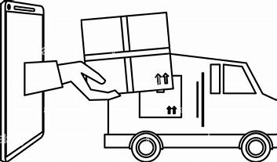
DISTRIBUCIJA – je skup aktivnosti koje se odnose na odabir kanala prodaje dopreme i fizičku dopremu robe od proizvođača do krajnjeg korisnika ili potrošača
LOGISTIKA – prati, proučava, istražuje i analizira sveukupne pojavnosti na tržištu i u postupku proizvodnje, u prijevozu, skladištenju, pakiranju i ambalažiranju, manipulaciji i distribuciji te komuniciranju i informacijskom sustavu

Slide 5
Zašto je važno, ali i teško pridobiti kupca?
U ovo informacijsko doba kupci su vrlo informirani, sve su zahtjevniji, uočavaju razliku između jednog i drugog proizvoda te razliku između konkurenata.
Manning, G. L., Reece, B.L., Suvremena prodaja, MATE, Zagreb, 2008. str. 185.

Slide 6
Kako kupac prima informacije
Na vidnom području
Na slušnom području
Na mirisnom području
Na osjetilnom području

Slide 7
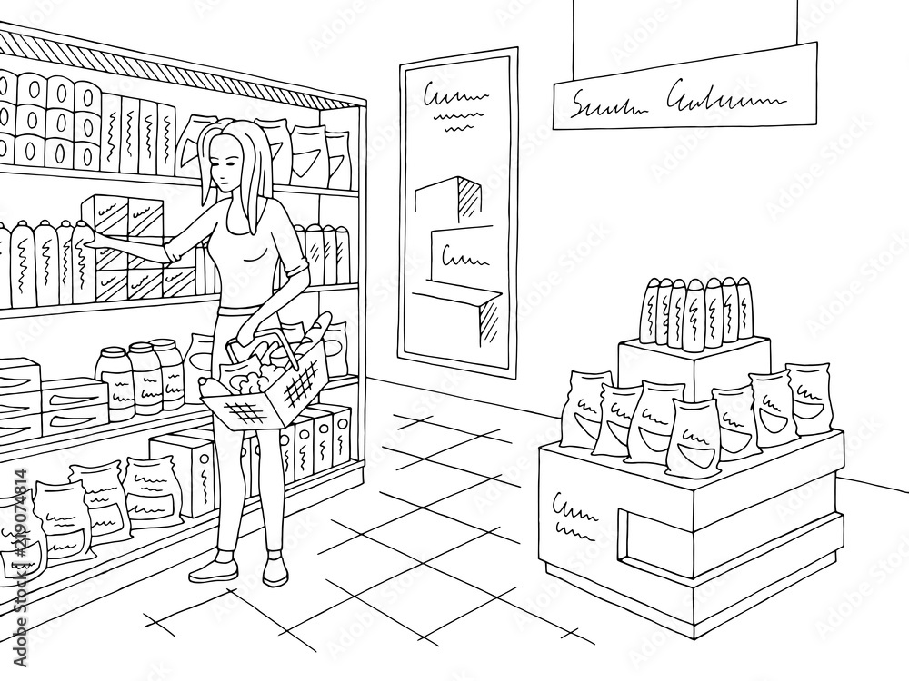
Na vidnom području
Kupac vidi:
Robu
Cijenu proizvoda
Ambalažu
Dizajn
Oblik proizvoda
Kupac vidi i urednost i preglednost prodajnog prostora, vidi svjetlosne efekte, obavijesti i natpise

Slide 8
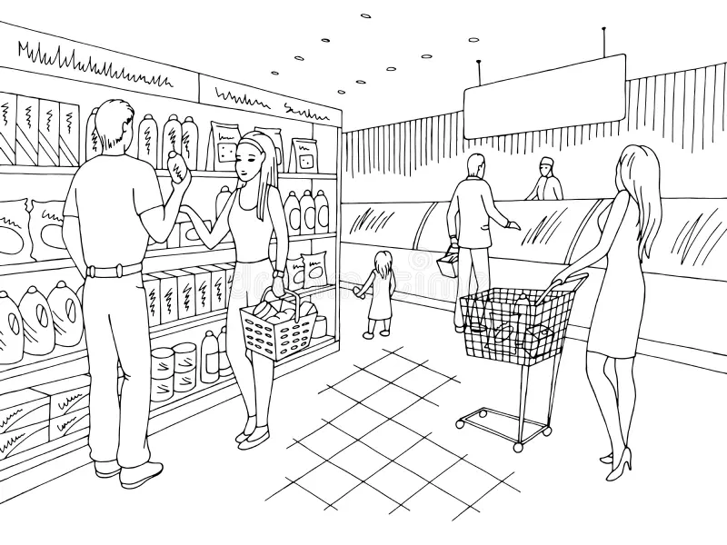
Na slušnom području
Kupac čuje zvukove glazbe, informacije preko razglasa, žamor kupaca, glas prodavača koji razgovara s kupcem

Slide 9
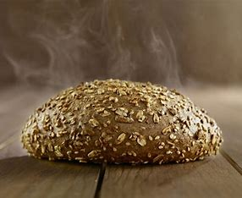
Na mirisnom području
Kupac prima informacije s pomoću robe koja ima specifične prepoznatljive mirise
Kava
Svježi kruh
Proizvodi za čišćenje
Parfemi
Kozmetika
Mogu biti dobri i loši primjeri
Npr. Zadah zaposlenika ili smrad znoja

Slide 10
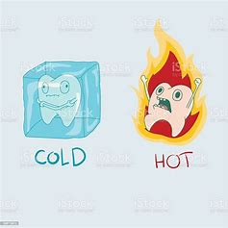
Na osjetilnom području
Najčešće je to osjet toplog i hladnog
Kupac osjeti temperaturu u prodajnom prostoru
Također, to mogu biti i druge stvari:
Tvrdoća, mekoća, sastav materijala, težina proizvoda

Slide 11
Kupčevo ponašanje
Potrebe za ostvarenjem – želja za vlastitim razvojem
Potrebe za poštovanjem – u očima drugih želimo se osjećati važno i sposobno
Društvene potrebe – voljeti i biti volje, imati prijatelje u poslovnom i privatnom životu
Potrebe za sigurnošću – životno osiguranje, ugradnja sefova ili alarma
Fiziološke potrebe – potreba za hranom, pićem, spavanjem

Slide 12
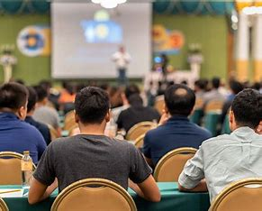
Strategija predstavljanja
Plan prezentacije instrument je za ostvarivanje ciljeva prodaje.
Planiranje predstavljanja sve je važnije za uspješnu prodaju jer je konkurencije više, i jača je, troškovi posjeta su visoki pa se smanjuju izravni susreti.

Slide 13
Tri načina pristupa kupcu
1. TELEFONSKI POZIV
UGOVARANJE SASTANKA UNAPRIJED
2. DRUŠTVENI PRISTUP
PRODAVAČ MORA BITI DOBRO PRIPREMLJEN.
KOMUNIKACIJU TREBA USMJERITI NA KUPCA
3. POSLOVNI KONTAKT
DOBAR PRODAVAČ TIJEKOM KOMUNICIRANJA SKREĆE KUPCU POZORNOST S DRUŠTVENOG NA POSLOVNI PRIJEDLOG

Slide 14
Demonstracija
Pomaže kupcu da proizvod vidi, zainteresira se za njega i poželi ga kupiti
Prodavač kod kupca probuđuje sva osjetila

Slide 15
PRODAJNA SILA

Slide 16
Prodajna sila
je prodajni potencijal stvoren poslovnim procesom koji uključuje učenje i svladavanje prodajnih vještina, tehnika i kanala, odabir najkvalitetnijih prodavača i njihovo zadržavanje u poslovnoj organizaciji te motiviranje prodajnog osoblja preko plaća, bonusa, provizije, naknade i drugih suvremenih oblika nagrađivanja.

Slide 17
Upravljanje prodajnim timom
Menadžer daje jasno definirane smjernice, a podređeni znaju što se od njih očekuje.
Prodajni menadžer je obziran prema timu i ima dobar odnos s njima, a tako se stvara i uzajamno povjerenje. Poštuju se ideje članova tima i uspostavljena je dobra dvosmjerna komunikacija.
REDOVITA KOMUNIKACIJA S ČLANOVIMA TIMA | SURADNJA I RAZUMIJEVANJE
INDIVIDUALAN PRISTUP ČLANOVIMA TIA | PRODAJNI MENADŽER POKAZUJE ZANIMANJE ZA SVAKOG ČLANA TIMA
NAGRAĐIVANJE USPJEŠNI ČLANOVA TIMA | ODAVANJE PRIZNANJA, OHRABRIVANJE I POTICANJE

Slide 18
Odabir zaposlenika
IZVORI PRIVLAČENJA I PRONALAŽENJA ZAPOSLENIKA
KANDIDATI UNUTAR ORGANIZACIJE | KANDIDATI VEĆ RADE U DRUGIM SLUŽBAMA, ALI ZAINTERESIRANI SU ZA PROMJENU
STUDENTI VELEUČILIŠTA ILI SVEUČILIŠTA | SAJMOVI POSLOVA
OGLASI U TISKU | OGLAS ZA POSAO SA SVIM BITNIM STAVKAMA
ZAVOD ZA ZAPOŠLJAVANJE ILI AGENCIJE ZA ZAPOŠLJAVANJE | ZAVOD ILI AGENCIJA ŠALJU KANDIDATE KOJI ISPUNJAVAJU UVJETE
INTERNET | POSLOVNA ORGANIZACIJA OGLAŠAVA VRSTU POSLA, UVJETE I KORISTI

Slide 19
ODABIR KANDIDATA
OGLAŠAVANJE | ZAPRIMAJU SE PONUDE KANDIDATA
TESTIRANJE | MJERE SE PRODAJNE I ORGANIZACIJSKE SPOSOBNOSTI, MOTIVIRANOST, MORALNI INTEGRITET
OSOBNI RAZGOVOR ILI INTERVJU | RAZGOVOR SE PROVODI NA TEMELJU UNAPRIJED PRIPREMLJENIH PITANJA
ZAPOŠLJAVANJE | DONOSI SE ODLUKA O ZAPOŠLJAVANJU

Slide 20
Prodajno osposobljavanje i motivacija
Nakon odabira kandidata i donošenja odluke o zapošljavanju, organizacija organizira program osposobljavanja za prodaju. Tijekom tog programa prodavač stječe različite prodajne vještine vezane za verbalnu i neverbalnu komunikaciju, predstavljanje, vještine vezane za prodajne postupke.
Osposobljavanje traje od nekoliko sati do nekoliko tjedana, ovisno o složenosti posla.

Slide 21
Sustav nagrađivanja zaposlenika
Financijski sustav nagrađivanja |  | Nefinancijski sustav nagrađivanja
Fiksna plaća | Točno određena ugovorom, ne ovisi o prodaji | Mogućnost napredovanja
Provizija | Je naknada prodavačima u određenom postotku od ostvarene prodaje ili dobiti | Mogućnost osobnog razvoja
Kombinacija fiksne plaće i provizije | Fiksni dio određuje poslodavac (ugovorom), a varijabilni dio je provizija ili bonus ili provizija+bonus | Odavanje priznanja

Slide 22
Ostvarenje karijere u prodaji
Menadžer za ključne kupce | Upravlja prodajom manjem broju najvećih kupaca te timom zaduženim za ključne veze
Prodajni menadžer | Upravlja prodajom na određenom području ili regiji.
Marketinški menadžer | Obavlja poslove upravljanja unutar marketinškog odjela
Član ili predsjednik uprave | Upravlja cjelokupnim poslovanjem ili dijelom za koji je ovlašten

Slide 23
Izvori
Mađerić, D., 199. , Rocco, F., (1996.) Marketing, Školska knjiga, Zagreb 127.str.
Mađerić, D., 199. , Rocco, F., (1996.) Marketing, Školska knjiga, Zagreb 159.str.
Liebl, D., Rašetina, J., Šamarija, B., Šarec-Grabar, Antonija (2014.) Upravljanje prodajom, Školska knjiga, Zagreb

Slide 24
Pitanja za polaganje ispita

